Slide 1
مهارة الطبطبة بتغيير الاتجاه في لعبة كرة السلة

Slide 2
الطبطبة :
هي أحدى المهارات الأساسية الهجومية المهمة في كرة السلة إذ تعد ثاني طرائق التحرك بالكرة في أثناء اللعب بعد مهارة المناولة وتليها في الافضلية .
والطبطبة جزء مكمل وأساس في هجوم كرة السلة إلى جانب المناولة والتهديف .
ويذكر ( رعد جابر ) " أنها وسيلة هجومية اساسية بجانب المناولة التي يمكن من خلالها التقدم بالكرة من منطقة إلى منطقة اخرى من أجل إيجاد أو تحقيق فرصة جيدة تخلق استراتيجية للهجوم او التهديف للفريق المهاجم .

Slide 3
وتعتمد الطبطبة على الانثناء والمد الحاصل في المرفق ورسغ اليد و في لحظة الطبطبة تكون اصابع اليد مفتوحة باذ تعطي أمكانية السيطرة على الكرة ودفعها بالاتجاه المطلوب وبواسطة حركة الطبطبة تعطي إمكانية انتقال اللاعب داخل الملعب من منطقة إلى أخرى وتستعمل هذه في الهجوم الناجح إذ تعطي إمكانية سرعة انتقال اللاعب إلى حالة الهجوم .

Slide 4
الطبطبة بتغير الاتجاه:
الطبطبة هي أحدى الأنواع التي تستخدم في اللعب ، ومبدؤها العام هو ًالتخلص من مراقبة الخصم في أثناء قيام اللاعب بالطبطبة وانها تهيئة افضل الظروف للتصويب وتساعد على تغلب الظروف الصعبة ، كما أنها تساعد على ربح الوقت ً .

Slide 5
وإن الطبطبة بتغيير الاتجاه مهمة إذ يمكن اللاعب المهاجم أن يتخطى خصمه بتغيير اليد التي يطبطب بها بحيث تكون اليد بعيدة عن اللاعب الخصم الذي يريد اجتيازه ، ويكون الجسم بين الكرة واللاعب الخصم مما يساعد على حماية الكرة منه .
وتستخدم الطبطبة لخداع اللاعب المدافع أو للحصول على وضع أفضل بعيد عنه ، وهي من المناورات الممتازة للاختراق عند استخدام الحجز او عند اختراق السلة في مكان جيد

Slide 6
الأخطاء الشائعة في مهارة الطبطبة :
1- النظر الى الكرة دائما .
2- عدم استخدام كلتا اليدين أثناء الطبطبة .
3- عدم استخدام الذراع الحرة لحماية الكرة من الخصم والموازنة .
4- دفع الكرة براحة اليد وليس برؤوس الأصابع ، مما يقلل الحصول على القوة الكافية لارتداد الكرة .
5- نقطة ارتداد الكرة على الأرض امام القدم مباشرة مما يسبب ضربها بالقدم وفقدانها .
6- عدم ارتداد الكرة الى مستوى الخصر في الطبطبة العالية والى مستوى الركبة في الطبطبة الواطئة .

Slide 7
7- عدم دفع الكرة للأسفل ومن امام الجسم في الطبطبة بتغيير الاتجاه .
8- تحريك اليد الأخرى لسحب الكرة اثناء الطبطبة بتغير الاتجاه بدلا من بقائها في مكانها للاستقبال الكرة بعد الارتداد .
9 - عدم مواجهة ظهر اللاعب بشكل كامل للمدافع اثناء الطبطبة بالدوران .
10- عدم تحرك اليد المعاكسة باتجاه الكرة لاستلامها والاستمرار بالطبطبة بالاتجاه المعاكس في الطبطبة بالدوران .
11- عدم ارتداد الكرة بزاوية جيدة اثناء الطبطبة من خلف الظهر مما يسبب تعثرا في خطوات اللاعب اثناء الاستلام .
12- عدم وضع اليد المعاكسة بين الساقين وللخلف لغرض استقبال الكرة اثناء الطبطبة بين الساقين.

Slide 8
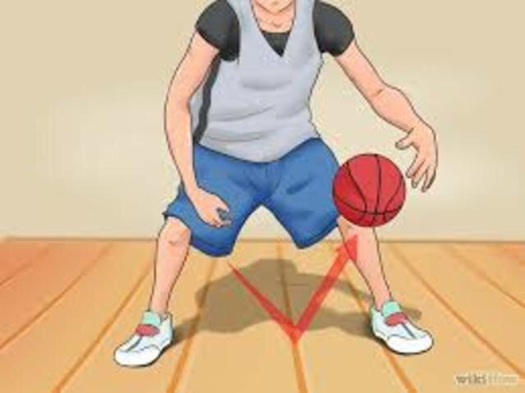
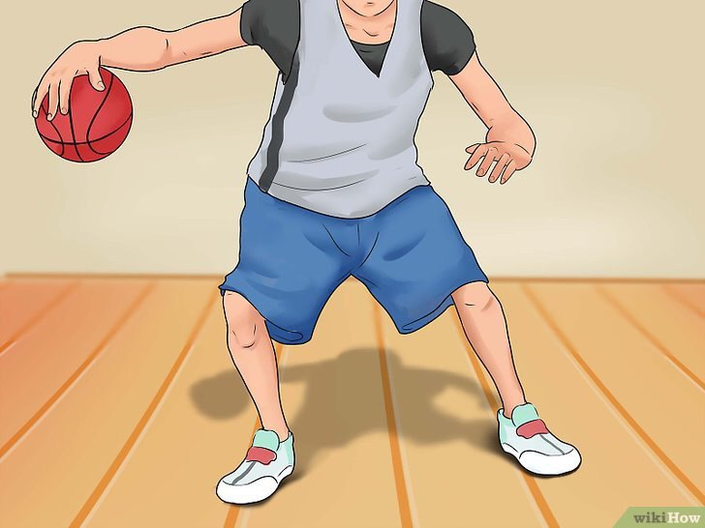

Slide 9
شكــــــــــــرا لكـــــــــــــــــــم

